Slide 1
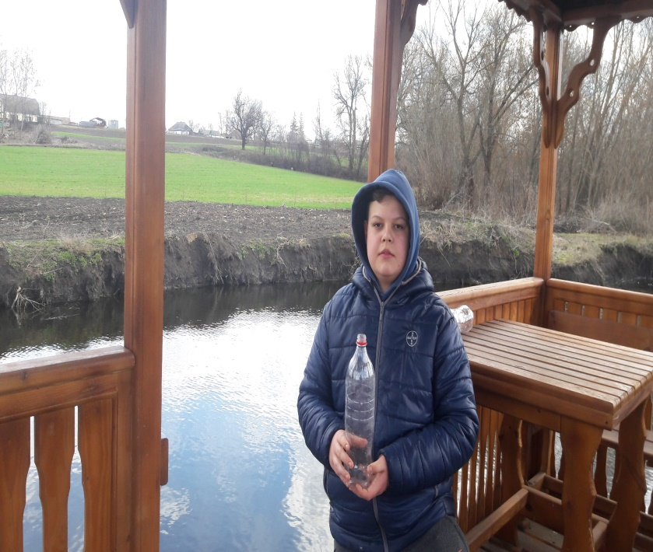
Вплив токсичності прального порошку на організми гідроценозу
Автор: Прядко Антон,
учень 8 А класу Глодоської загальноосвітньої школи I-III ступенів.
Педагогічний керівник:
Мохонько А. А.
вчитель хімії та біології
Глодоської загальноосвітньої школи І-ІІІ ст.

Slide 2
Актуальність роботи
Ви перете білизну? Тоді я маю йти до вас. Моє завдання полягає у тому, щоб розказати, як зміниться, найближчим часом, довкілля від неконтрольованого використання пральних порошків. Так-так, ви все вірно зрозуміли, саме від пральних порошків, адже застосовуються вони практично всіма, скрізь і протягом всього життя. Особливо небезпечним є їх вплив на організми гідроценозу, коли в процесі прання килимів чи миття автомобілів на берегах річок та ставків брудні розчини від прання потрапляють безпосередньо у водойми. З огляду на це тема роботи є актуальною і потребує дослідження.
Виявити зміни впливу пральних порошків різних марок на життєдіяльність організмів гідроценозу.
Мета роботи

Slide 3
Завдання роботи
з'ясувати шляхом опитування населення у точках продажу пральних порошків найбільш популярні його марки;
з'ясувати вплив пральних порошків різних марок на життєдіяльність найпростіших організмів;
спостерігати та порівняти вплив розчину пральних порошків на тест об’єкт – крес салату;
виробити рекомендації щодо доцільності використання досліджуваних пральних засобів.

Slide 4
Науковий апарат
Об’єктом дослідження: пральні порошки
Предметом дослідження: вплив розчину прального порошку на життєдіяльність організмів
Методи дослідження: соціологічне опитування, порівняння, біоіндикація, експеримент.

Slide 5
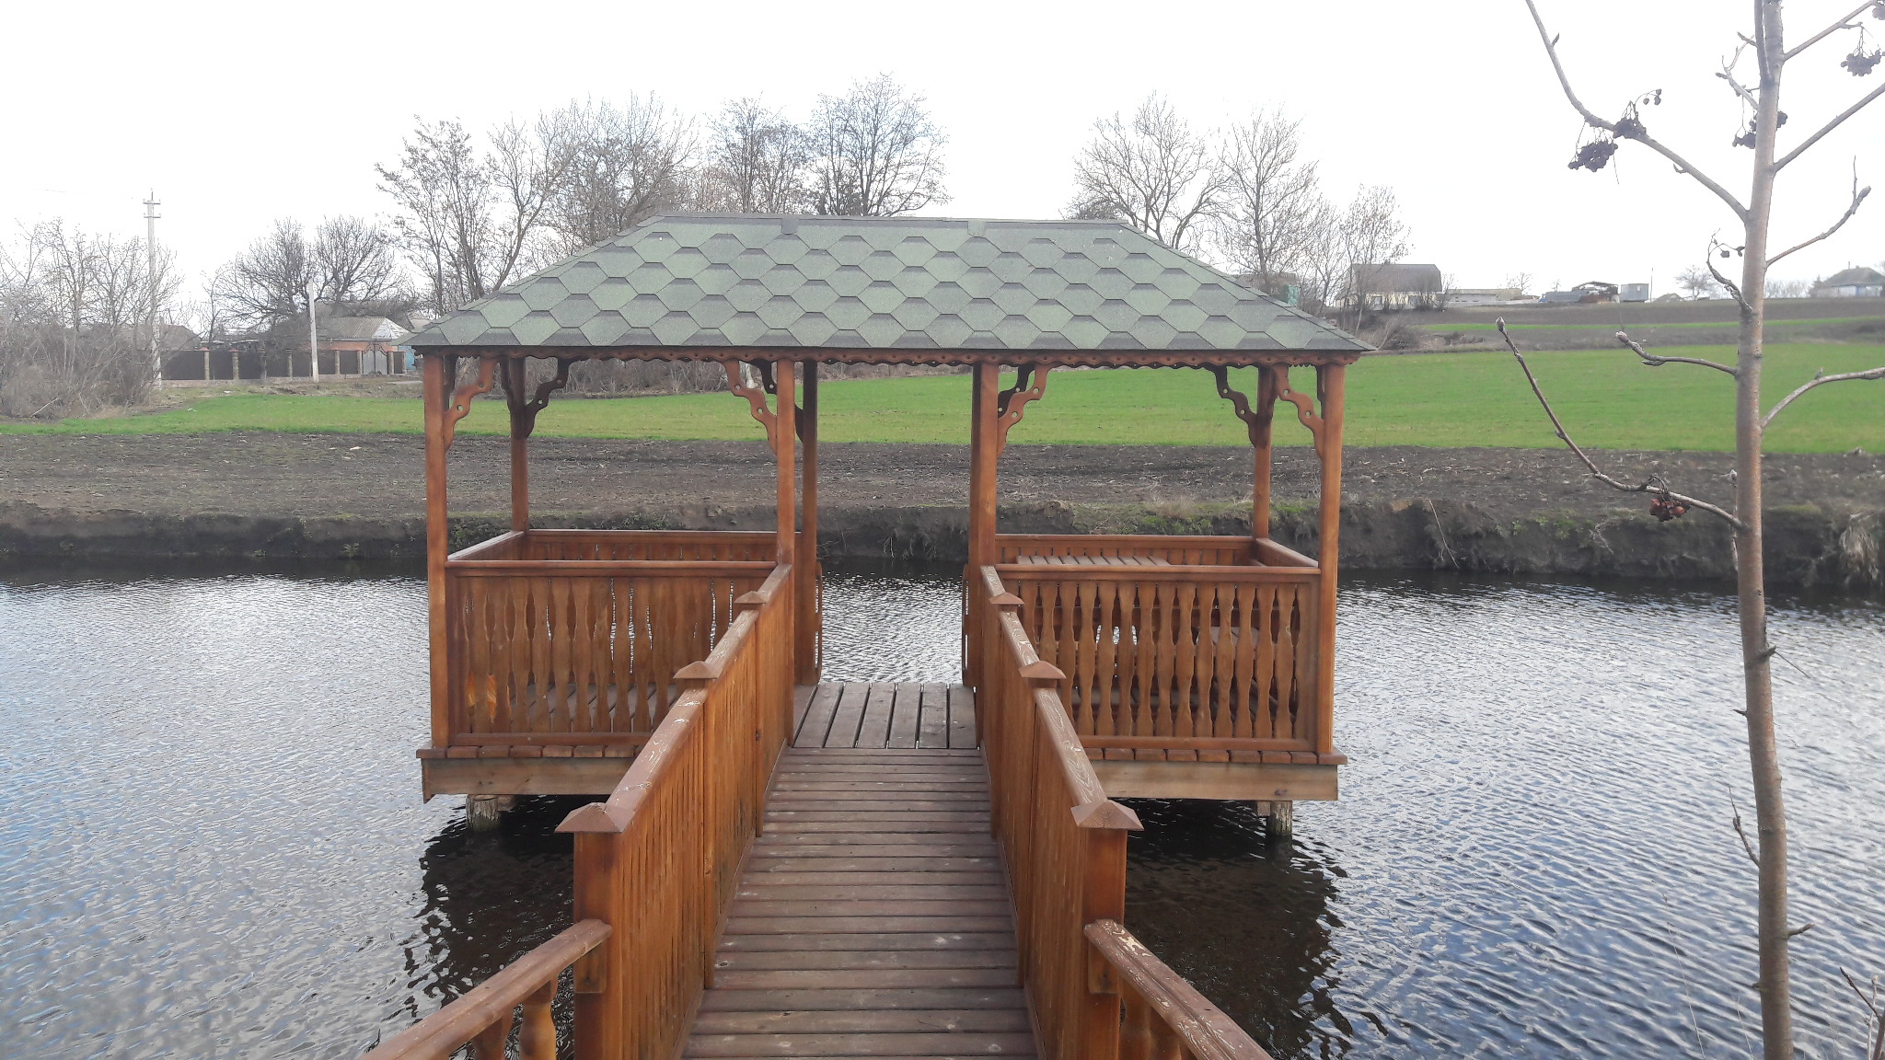
Ділянка гідроценозу

Slide 6
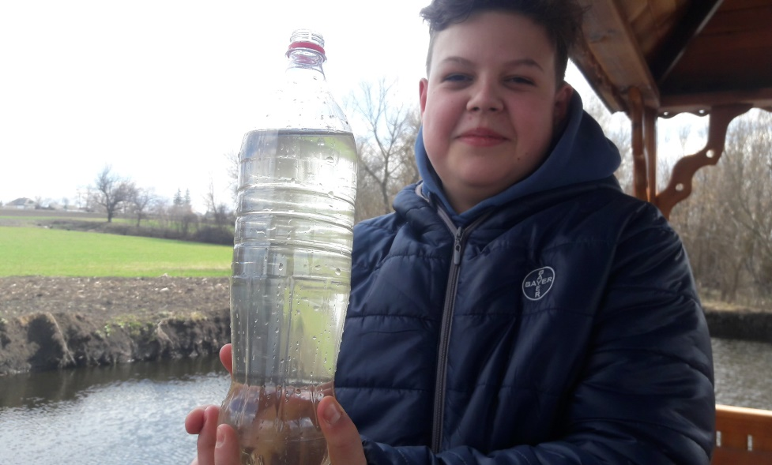
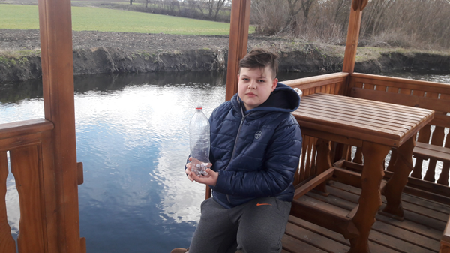
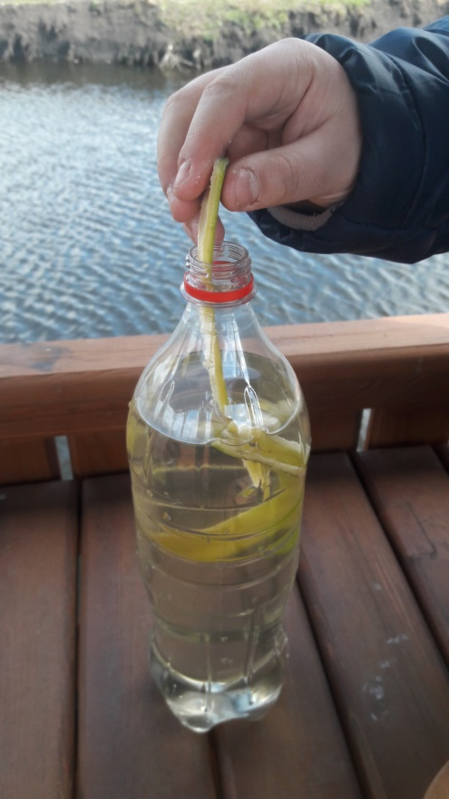
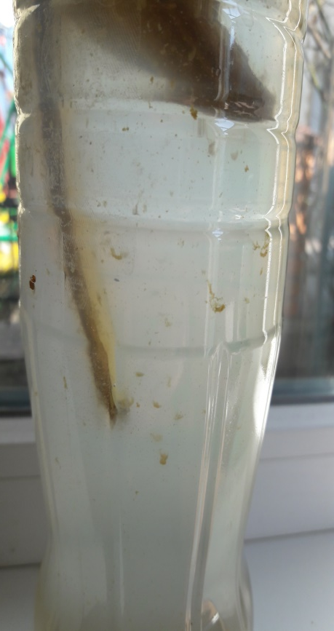
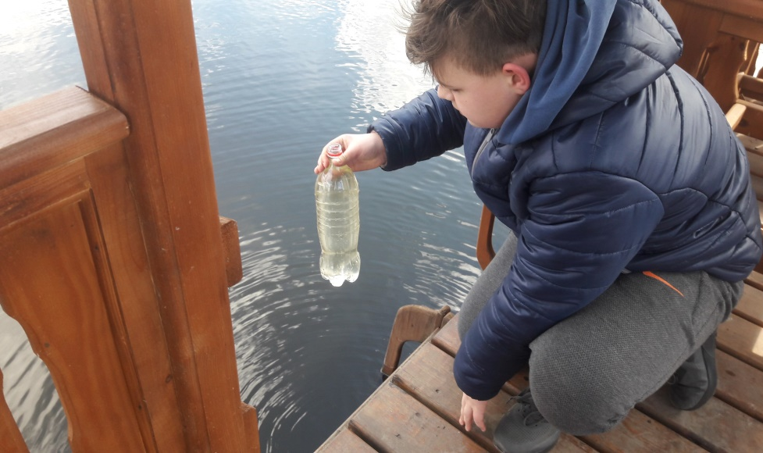
Забір води

Slide 7
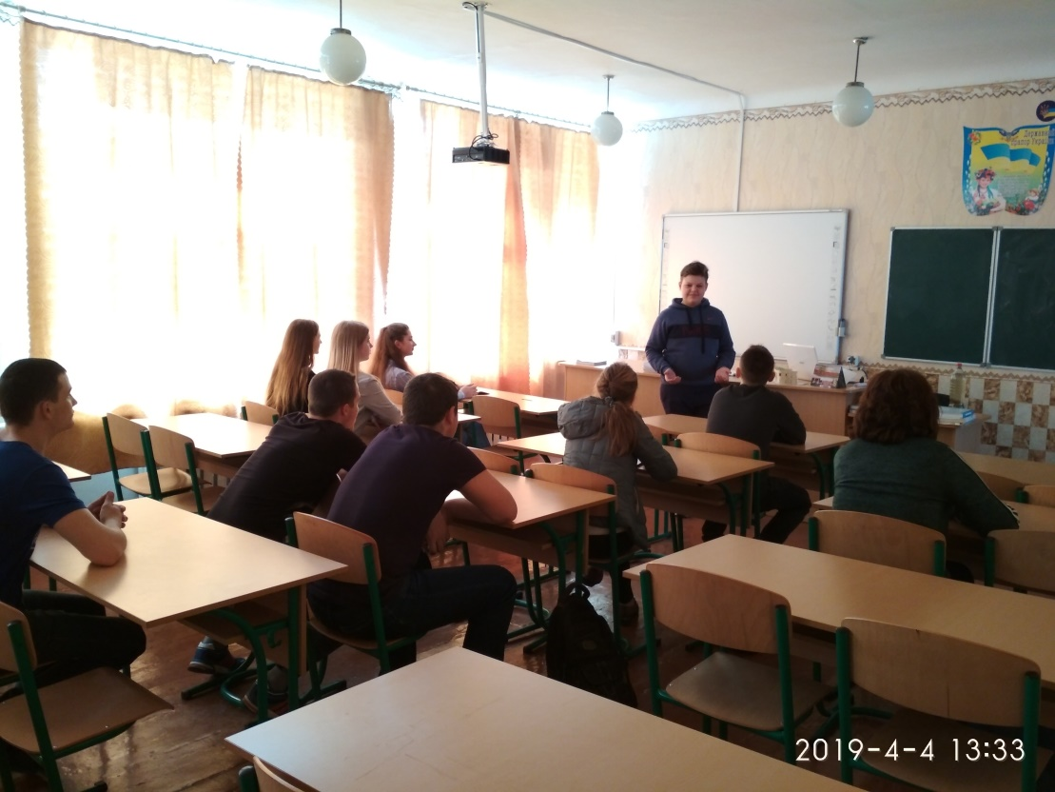
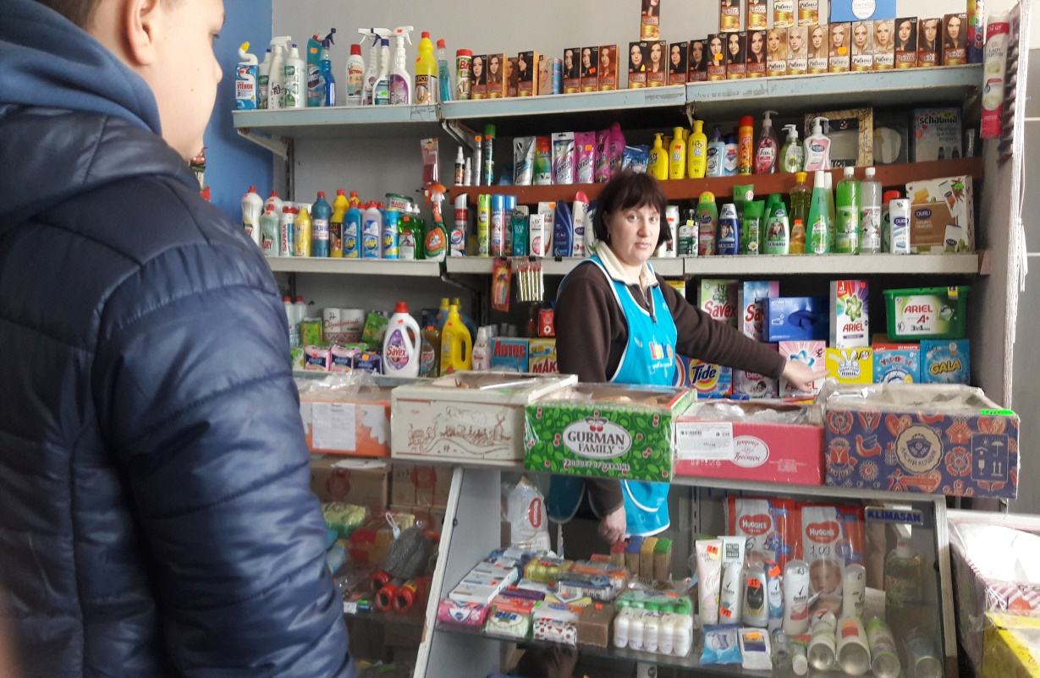
Соціологічне опитування

Slide 8
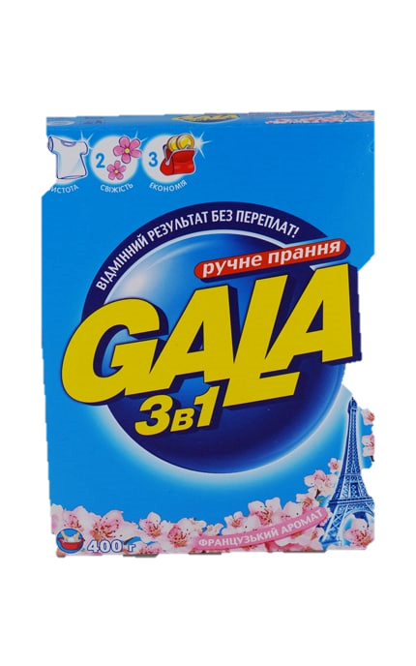
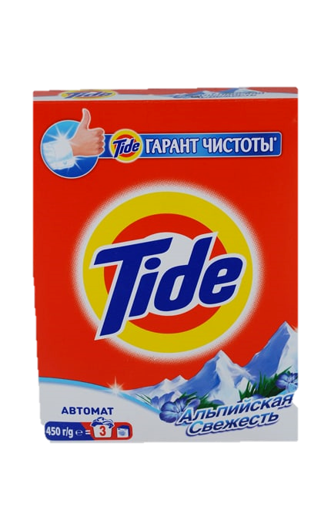
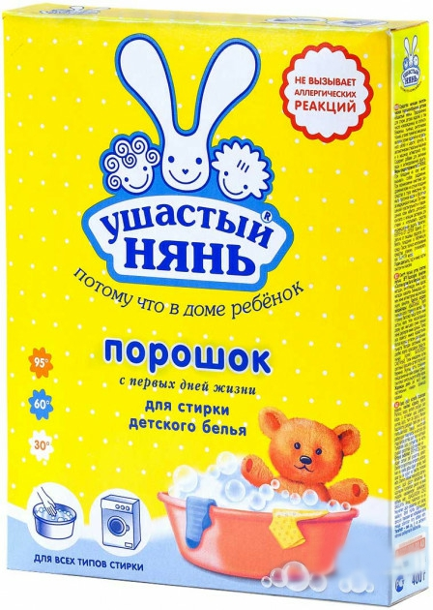
Найбільш затребуванні марки
прального порошку серед односельців

Slide 9
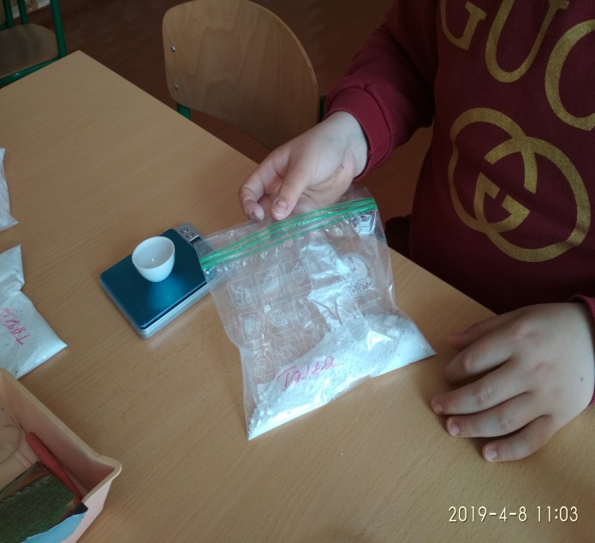
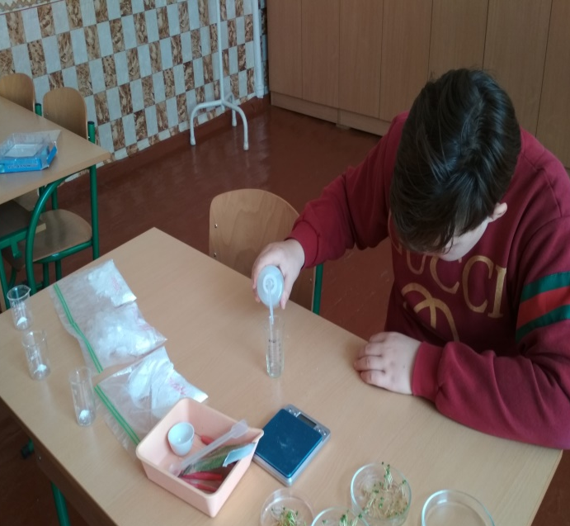
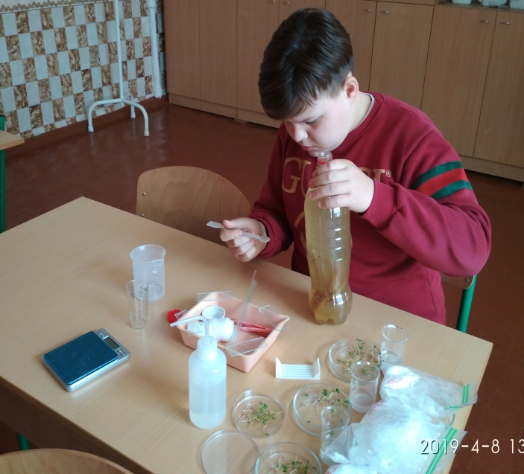
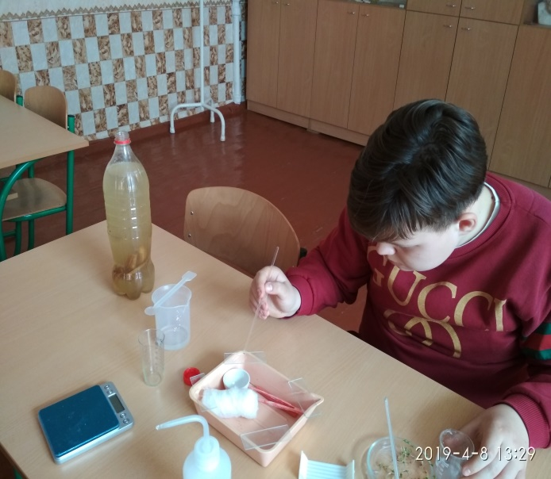
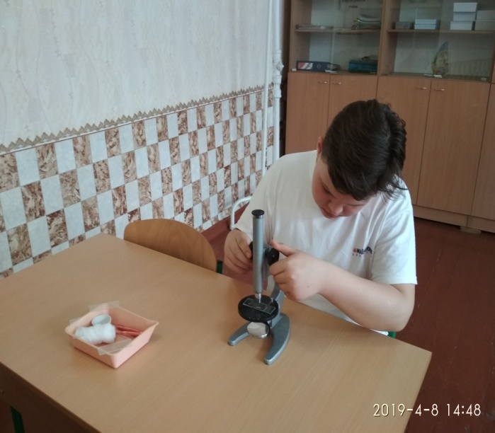
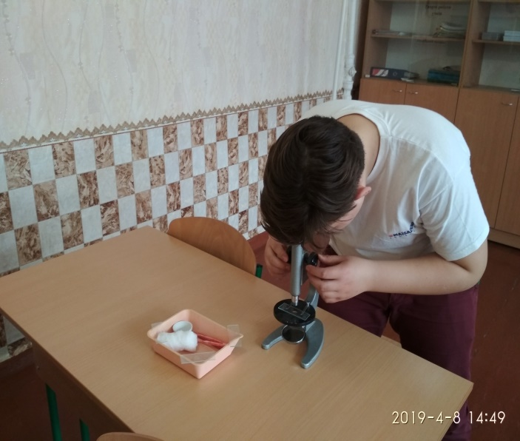
Вплив розчину прального порошку
на життєдіяльність мікроорганізмів

Slide 10
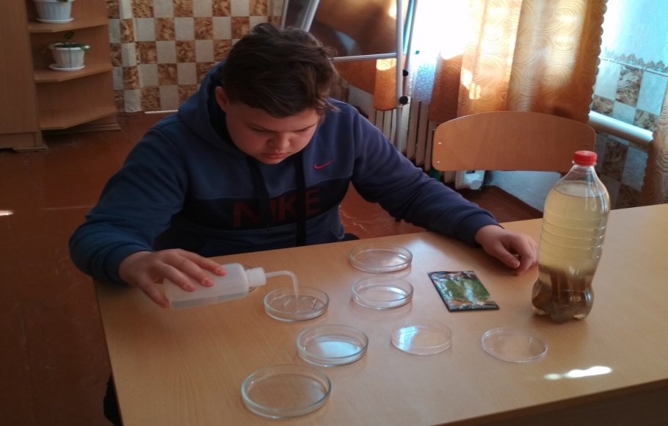
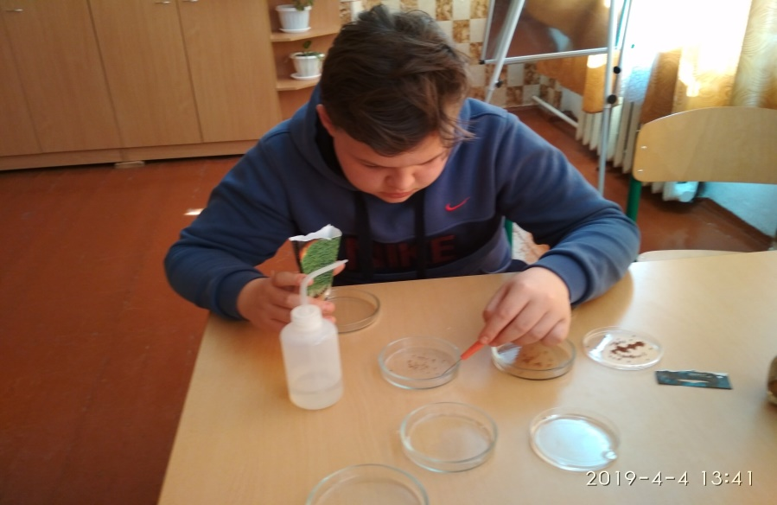
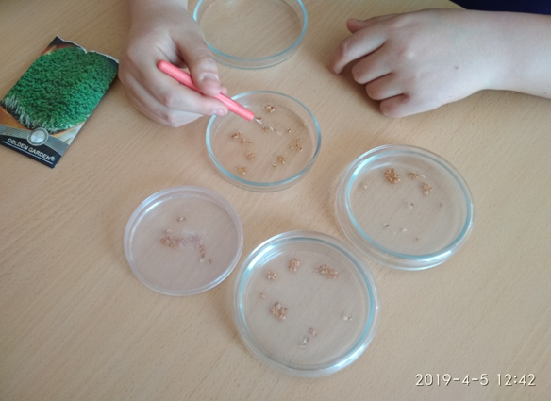
Закладання досліду для пророщення рослин крес салату

Slide 11
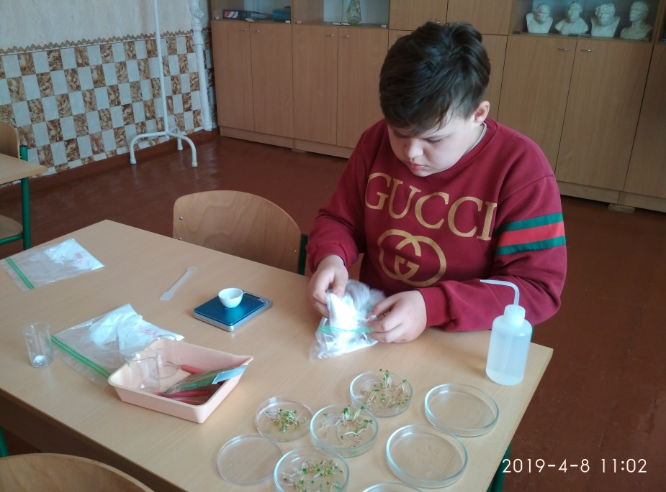
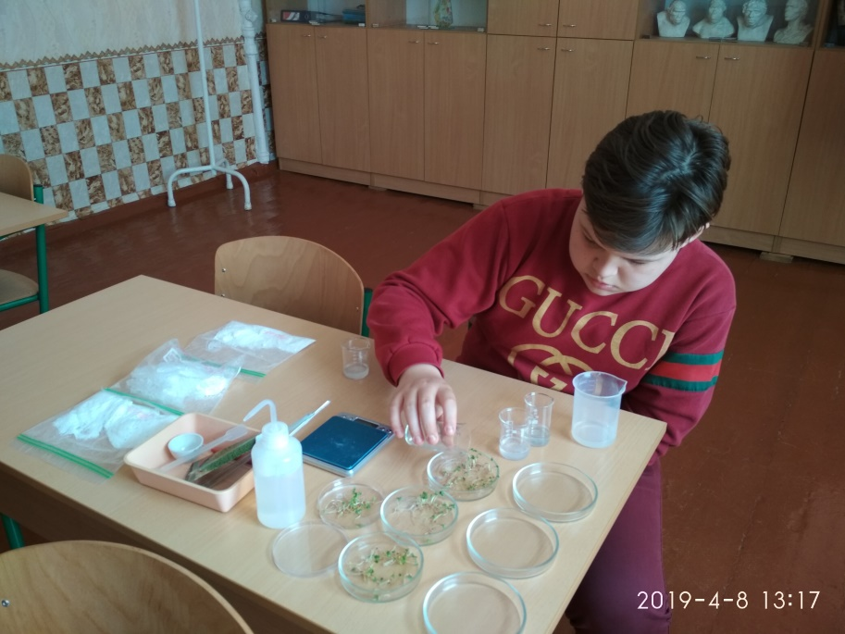
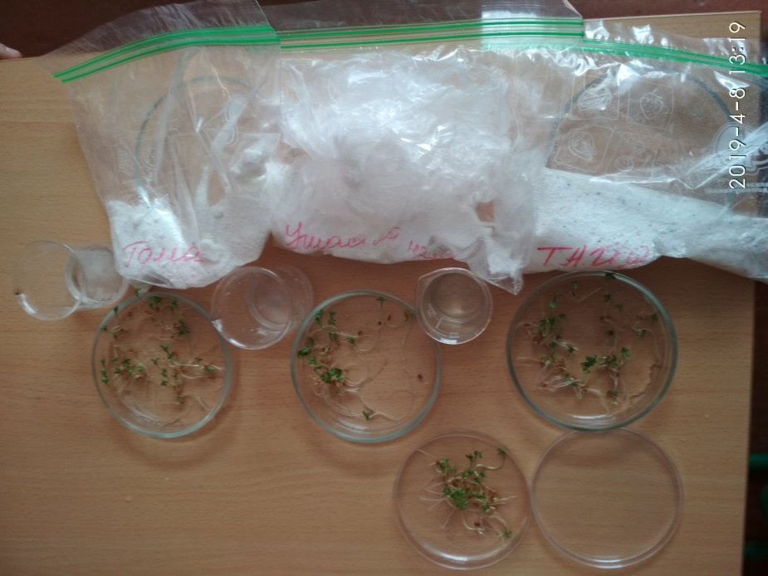
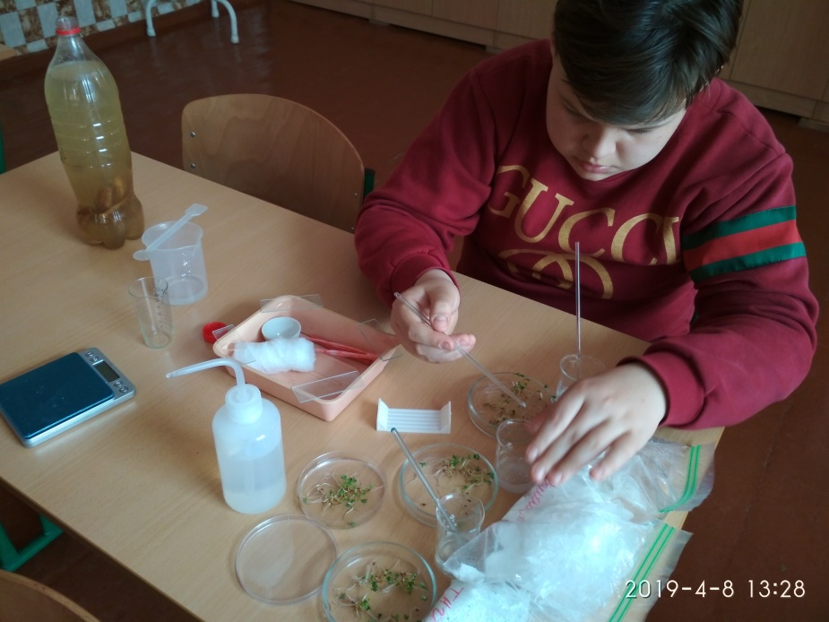
Вплив розчину прального порошку
на життєдіяльність рослин крес салату

Slide 12
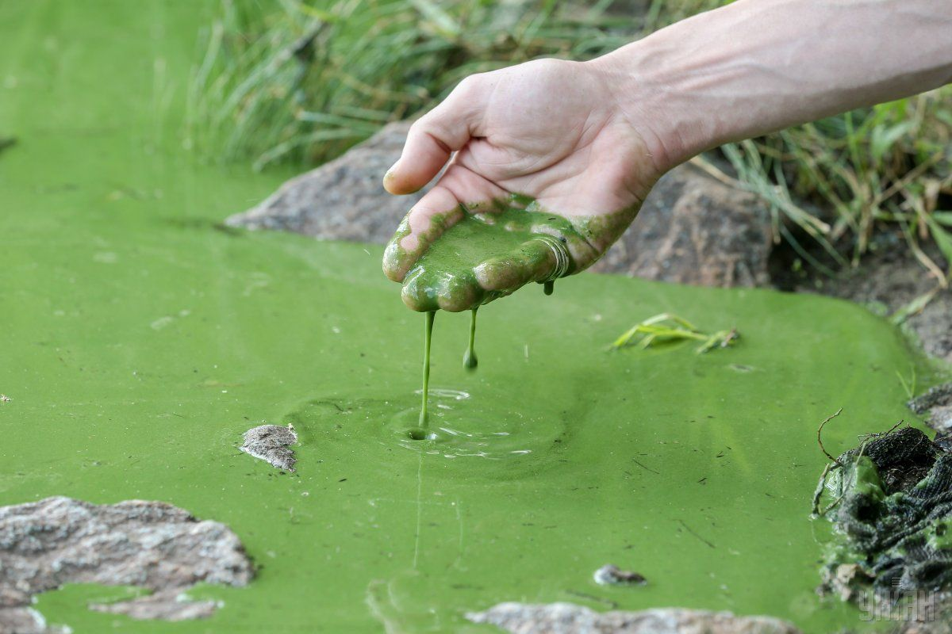
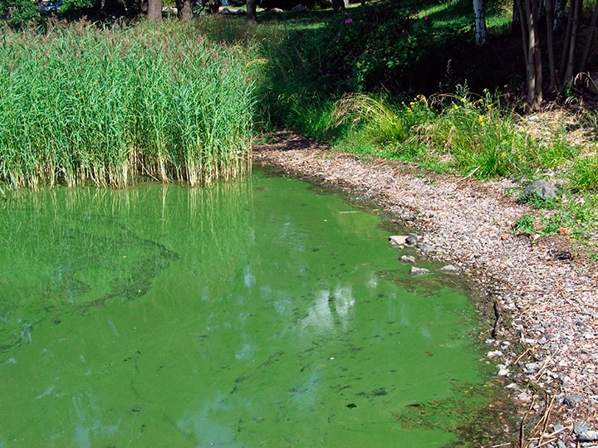
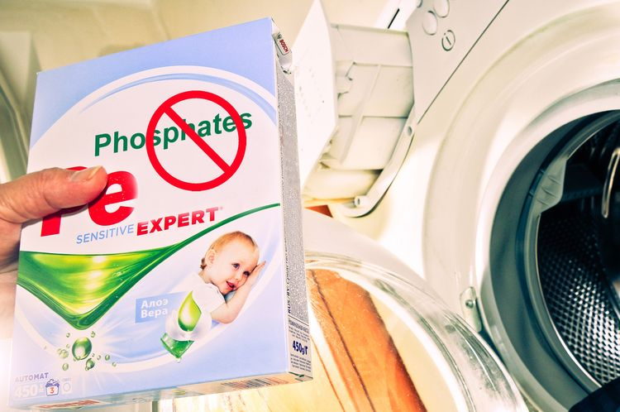
Вплив розчину від прального
порошку на стан водойми

Slide 13
Висновки роботи
❖ Найбільшим попитом серед односельців користуються такі марки пральних порошків: «Gala», «Tide», та «Ушастый нянь».
❖ Повну загибель найпростіших спричиняв пральний прошок «Tide», а найменш шкідливим був «Gala», та «Ушастый нянь».
❖ Вплив прального порошку марки «Gala» і «Tide» завдав найбільш згубного впливу на рослини крес салату, а найменш вплив був виявлений марки «Ушастый нянь».
❖ При використанні прального порошку слід насамперед пам’ятати про те, що обирати слід ті порошки, в яких ПАР і фосфатів міститься найменша кількість та використовувати дозовано.

Slide 14
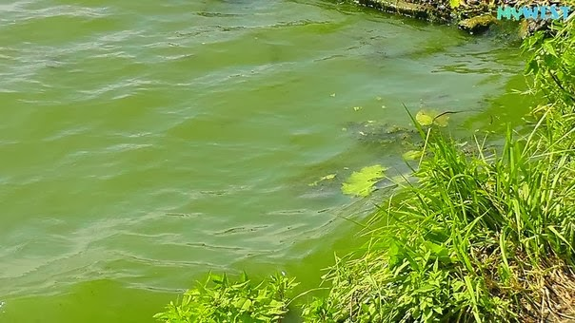
Практичне значення роботи
Результати та фотоілюстрації роботи можуть бути використані на уроках екології, біології та для соціальної реклами.

